Slide 1
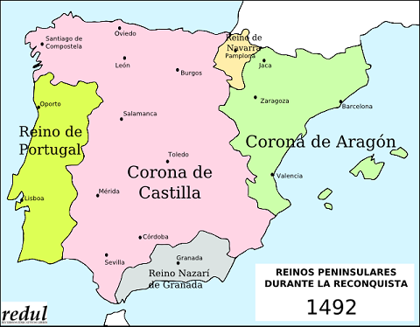
Repaso de los reinos cristianos
Tema 6

Slide 2
1. ¿Cuáles son las dos zonas en las que tienen su origen la resistencia cristiana en la península?
Sistema ibérico y Sistema Central.
Cordillera Cantábrica y Sierra Morena.
Los Pirineos y la Cordillera Cantábrica.
Los Pirineos y el Macizo Galaico.

Slide 3
2. ¿Cuál de estos reinos no se originó en los Pirineos?
Condados catalanes.
Condado de Aragón.
Condados de Sobrarbe y Ribagorza.
Reino de Pamplona/Navarra.
El reino Asturleonés.

Slide 4
3. ¿Qué batalla origina la resistencia cristiana en la cordillera cantábrica y la formación del reino de Asturias en el 722?
Batalla de Cangas de Onís.
Batalla de Covadonga.
Batalla de las Navas de Tolosa.
Batalla de Alcoraz.

Slide 5
4. Noble de origen visigodo que organiza la resistencia cristiana en Asturias:
Alfonso I
Ramiro I
Gonzalo.
Pelayo.

Slide 6
5. ¿Por qué el concepto de Reconquista no está bien empleado?
Los cristianos que se expanden eran descendientes directos de los visigodos.
Los cristianos que se expanden eran visigodos que recuperaban sus tierras.
Los cristianos que se expanden nunca habían poseído los territorios ocupados por los musulmanes.

Slide 7
6. ¿Por qué fue diferente el origen cristiano de los Pirineos que el de la Cordillera Cantábrica?
Los núcleos de resistencia cristiana en los Pirineos se formaron de forma autóctona.
Los núcleos de resistencia cristiana en los Pirineos se formaron con ayuda de los Asturleoneses.
Los núcleos de resistencia cristiana en los Pirineos se formaron gracias a la ayuda de los francos/carolingios.
Los núcleos de resistencia cristiana en los Pirineos se formaron gracias a la ayuda de los ostrogodos.

Slide 8
7. ¿Qué se conoce como Marca Hispánica?

Slide 9
8. ¿Por qué el reino de Asturias pasa a llamarse reino de León?
Asturias fue conquistada por los habitantes de León.
Asturias y León son dos reinos que no han tenido relación.
Los reyes deciden el cambio de nombre porque infunde más miedo a los musulmanes.
Los reyes cambian la capital del reino de la ciudad de Oviedo a la ciudad de León.

Slide 10
9. El condado de Castilla pertenecía en su origen a….
Portugal.
Navarra.
León.
Aragón.

Slide 11
10. El conde que hace que Castilla sea hereditaria y se independiza del reino de León en el 951 d.C. fue…
Fernán González.
Sancho Ramírez.
García Ramírez.
García Sánchez.

Slide 12
11. En el año 1035, Castilla se convierte en reino propio con…
Fernando I.
Fernando III.
Alfonso X.
Ramiro I.

Slide 13
12. El reino de Castilla y el reino de León se unen definitivamente….
Con Alfonso X en 1230.
Con Fernando III en 1230.
Con Alfonso VI en 1230.
Con Alfonso VII en 1230.

Slide 14
13. Sancho III de Navarra reparte los siguientes territorios entre sus hijos:
Navarra.
Aragón.
Sobrarbe y Ribagorza.
Castilla
Fernando I
Gonzalo.
García Sánchez III.
Ramiro I

Slide 15
14. Aragón, en su origen fue…
a) Un condado.
b) Un marquesado.
c) Un reino.
d) Una Corona

Slide 16
15. ¿Por qué fue famoso Sancho Ramírez?
a) Unir los condados catalanes y los condados aragoneses.
b) Por volver a unir los reinos de Aragón y Navarra en el año 1076.
c) Por conquistar la ciudad de Huesca.

Slide 17
16. ¿Qué rey aragonés conquistó la ciudad de Zaragoza en el 1118?
a) Alfonso I
b) Pedro II.
c) Ramón Berenguer IV.

Slide 18
17. ¿Cuál de estos lugares no perteneció a la Corona de Aragón en su expansión por el Mediterráneo?
a) Sicilia.
b) Nápoles.
c) Córcega.
d) Cerdeña.

Slide 19
18. ¿Qué institución defendía los fueron aragoneses y fue única del reino de Aragón?
a) Las Cortes.
b) El Justicia.
c) Las Generalidades.

Slide 20
19. ¿Qué fue el compromiso de Caspe del año 1412?
a) Los representantes de los reinos de la Corona eligieron un rey ya que Martin I muere sin descendencia.
b) El compromiso de boda entre Ramón Berenguer IV y Petronila de Aragón.
c) Un tratado para repartirse la conquista de la península entre Aragón y Castilla.

Slide 21
20. ¿Con qué matrimonio se forma la Corona de Aragón?
Alfonso I y Urraca.
Andregoto y García Sánchez
Alfonso IX y Berenguela.
Pretonila y Ramón Berenguer IV

Slide 22
21. Une cada fase de la conquista cristiana con sus conquistas.
Conquista de Toledo por Castilla.
Conquista de las taifas andaluzas.
Conquista de Zaragoza y Teruel por Aragón.
Conquista de Murcia.
Conquista de Valencia y Baleares.
Conquistas hasta el río Duero.
Fase 1: (Hasta el siglo X).
Fase 2: (Siglos XI-XII).
Fase 3: (A partir del siglo XIII)

Slide 23
22. La repoblación por presura o apriso consiste en:
A través de los Concejos, se ocupan los nuevos territorios y se reparten los territorios entre los vecinos.
Se reparten grandes cantidades de tierra entre nobles y órdenes militares.
Los campesinos se arriesgan y ocupan la tierra que después de la concede el rey o conde.

Slide 24
23. En la repoblación concejil, tienen mucha importancia:
Los nobles.
Las órdenes militares.
Las cartas pueblas.
La Iglesia.

Slide 25
24. En la repoblación por repartimientos, se reparten:
Pequeña propiedades de tierra y siervos.
Medianas propiedades de tierra y hombres libres.
Grandes propiedades de tierra y siervos.
Pequeñas propiedades de tierra y hombres libres.

Slide 26
25. ¿Cómo se llama la asociación de ganaderos que controla los rebaños de oveja merina de Castilla?
Mista.
Musta.
Mosta.
Mesta.

Slide 27
26. ¿Para qué servían las Cortes en Castilla?
Hacer leyes.
Dirigir al ejército.
Recaudar impuestos.
Votar los impuestos solicitados por el rey.

Slide 28
27. ¿Qué quiere decir ganadería trashumante? ¿Qué es un cañada?

Slide 29
28. ¿Qué instituciones controlaban el gobierno mientras no había Cortes en la Corona de Aragón?
La Hacienda.
La Generalidad.
El Justicia.
El Consulado del Mar

Slide 30
29. ¿Qué relación tiene la expansión aragonesa por el Mediterráneo con el aumento del comercio y artesanía en la Corona?

Slide 31
30. ¿Quiénes fueron los almogávares?
Mercenarios de la Corona de Aragón que conquistaron Atenas.
Musulmanes derrotados en la batalla de Navas de Tolosa.
Comerciantes aragoneses del Mediterráneo.

Slide 32
31. ¿Cuál de estos territorios fue conquistado por el rey Pedro III en 1282?
Nápoles.
Cerdeña.
Las Islas Baleares.
Sicilia.

Slide 33
32. ¿Cuál de estos territorios, fue conquistado por un rey aragonés en el siglo XV?
Sicilia.
Cerdeña.
Nápoles.
Menorca.

Slide 34
33. ¿Cómo accedió la dinastía Trastámara a la Corona de Castilla en el siglo XIV?
Por el compromiso de Caspe.
Por herencia.
Por revueltas sociales.
Por guerra civil entre nobles.

Slide 35
34. ¿Cómo accedió la dinastía Trastámara a la Corona de Aragón?
Por el compromiso de Caspe.
Por herencia.
Por revueltas sociales.
Por guerra civil entre nobles.

Slide 36
35. ¿Qué revuelta antiseñorial tuvo lugar en la Corona de Castilla?
La revuelta de los payeses.
La lucha entre la Busca y la Biga.
La revuelta irmandiña.
Los ataques contra los judíos.

Slide 37
36. ¿Qué conquistas llevo Castilla en el siglo XV?
Nápoles.
Islas Baleares.
Islas Canarias.
Malta.

Slide 38
37. ¿En cuáles de estos conflictos finalizó con la sentencia arbitral de Guadalupe en 1486?
a) Guerra civil de Barcelona.
b) Revuelta irmandiña.
c) Guerra civil castellana.
d) Conflicto de los payeses de Remensa.

Slide 39
38. ¿Qué es el arte mudéjar?
Arte realizado por cristianos que habían huido de Al-Ándalus.
Arte realizado en el reino de Asturias.
Arte realizado por los cristianos en Ál-Ándalus.
Arte realizado por musulmanes que se habían quedado en los reinos cristianos.

Slide 40
39. ¿Qué es el arte mozárabe?
Arte realizado por cristianos que habían huido de Al-Ándalus.
Arte realizado en el reino de Asturias.
Arte realizado por los cristianos en Ál-Ándalus.
Arte realizado por musulmanes que se habían quedado en los reinos cristianos.

Slide 41
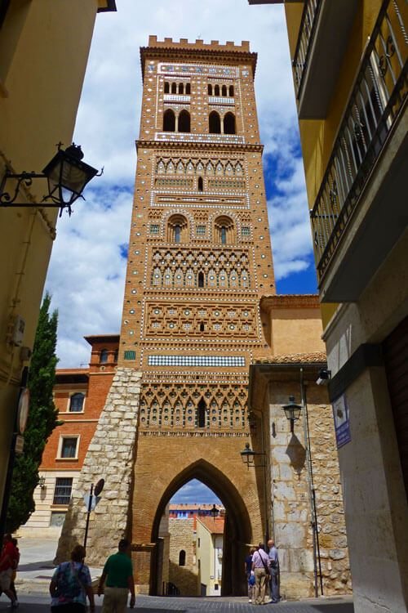
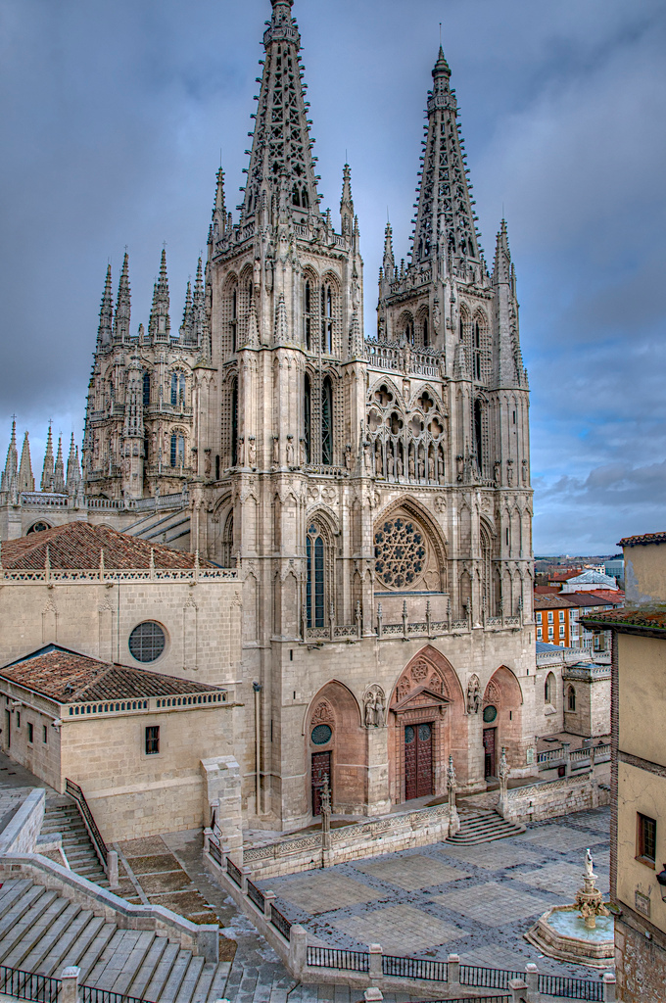
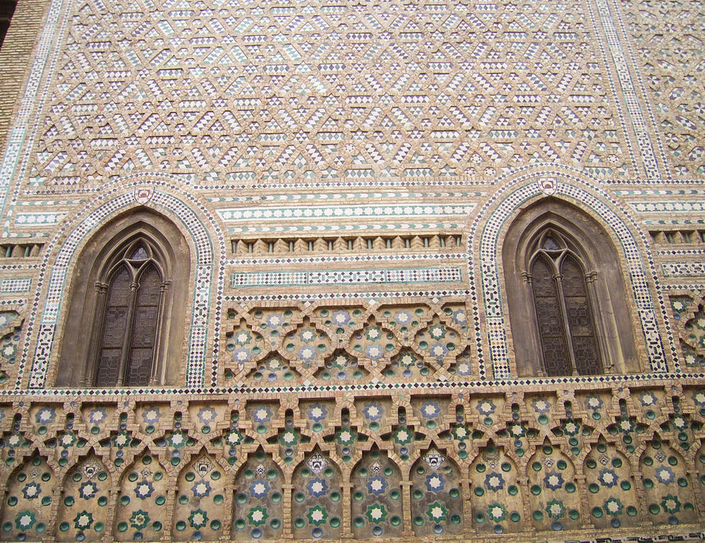
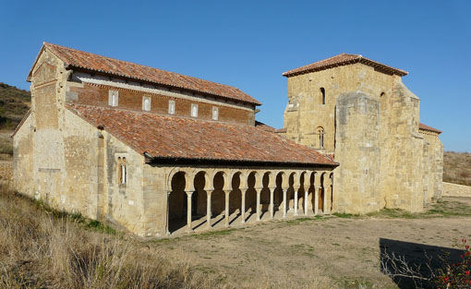
40. ¿Cuáles de estas imágenes son arte mudéjar?

